Slide 1
人 工 智 能 数 学 基 础

Slide 2
第15章 方差分析
15.1 方差分析概述
15.2 方差的比较
15.3 方差分析
15.4 综合实例——个人医疗保费预测任务
15.5 高手点拨
15.6 习题

Slide 3
15.1 方差分析概述
在实际问题中，影响事物的因素往往是很多的, 例如, 预测房价时，房屋面积、位置、朝向、是否属于学区房、建造年代、所在层数等每个因素的改变都有可能影响房屋的价格，并且有些因素影响较大，有些影响较小。
方差分析是根据试验的结果进行分析，鉴别各个相关因素对试验结果影响的一种方法。本章将介绍单因素方差分析和双因素方差分析，并结合具体案例讲解方差分析的实际应用。

Slide 4
15.1.1 相关概念
与方差分析相关的基本概念如下。
（1）试验指标：在试验中要考察的指标，也称为因变量。
（2）因素：影响试验指标的条件，也称为自变量。要分析行业对投诉次数是否有影响，行业就是要检验的因素。
（3）水平：因素所处的状态，即每个自变量的不同取值。
（4）总体：因素的每一个水平可以看作一个总体，例如零售业、旅游业、航空公司、家电制造业可以看作4 个总体。
（5）如果试验仅考虑一个因素，则称为单因素试验，否则称为多因素试验。
（6）样本数据：从总体中抽取的样本数据。
方差分析包括单因素方差分析、双因素方差分析和多因素方差分析。例如，“消费者协会处理投诉”实例中，试验指标为投诉次数，因素为行业，水平为零售业、旅游部门、航空业、家电制造业。该问题属于单因素多水平方差分析。

Slide 5
15.1.2 方差分析的基本思想
在数理统计中经常会遇到两类误差：随机误差和系统误差。
（1）随机误差：某一因素的同一水平( 同一个总体) 下，样本各观察值之间的差异。例如，同一行业下，不同企业被投诉次数是不同的。这种差异可以看成是随机因素的影响，称为随机误差。
（2）系统误差：某一因素的不同水平( 不同总体) 下，各观察值之间的差异。例如，不同行业被投诉次数之间的差异。这种差异可能是由于抽样的随机性所造成的，也可能是由于行业本身所造成的，后者所形成的误差是由系统性因素造成的，称为系统误差。
方差分析的基本思想：比较样本数据的两类误差（随机误差和系统误差），以检验总体的均值是否相等。比较的基础是样本数据的方差比。如果样本的系统误差显著地不同于随机误差，则总体分布的均值就是不相等的，反之均值就是相等的。

Slide 6
15.2 方差的比较
针对样本数据方差的比较包括组内方差和组间方差。
（1）组内方差：某一因素的同一水平( 同一个总体) 下样本数据的方差，例如，零售业被投诉次数的方差。组内方差只包含随机误差。
（2）组间方差：某一因素的不同水平( 不同总体) 下各样本之间的方差，例如，4 个行业被投诉次数之间的方差。组间方差既包括随机误差，也包括系统误差。
如果不同行业对投诉次数没有影响，则组间误差中只包含随机误差，没有系统误差，这时组间误差与组内误差经过平均后的数值很接近，它们的比值会接近1。

Slide 7
如果不同行业对投诉次数有影响，在组间误差中除包含随机误差以外，还会包含有系统误差，这时组间误差平均后的数值就会大于组内误差平均后的数值，它们之间的比值就会大于1。当比值大到某种程度时，我们就认为不同水平之间存在显著差异，即自变量对因变量有影响。
判断行业对投诉次数是否有显著影响，实际上也就是检验被投诉次数的差异主要是什么原因所引起的。如果这种差异主要是系统误差，说明不同行业对投诉次数有显著影响，也就是说不同行业总体的均值是不一样的。

Slide 8
15.3 方差分析
方差分析通过某因素的不同水平的组内和组间方差比，得到了两类误差比，如果比值接近1，则认为该因素对试验结果没有影响，样本数据的差别来自组内的随机误差；反之，当比值大到某种程度时，则认为不同水平的总体分布均值是不相等的，该因素对试验结果有影响。

Slide 9
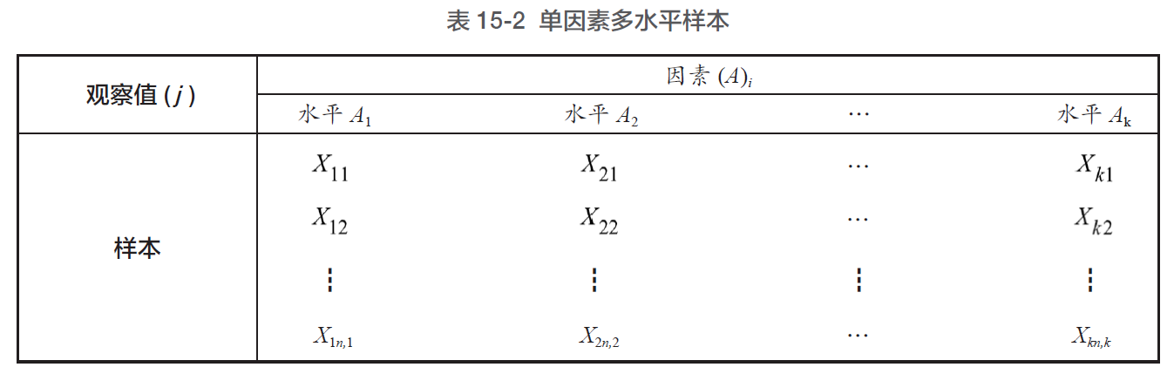
15.3.1 单因素方差分析
设影响因素A 有k 个水平A₁,A₂,…, A_{k}，在水平A_{i},i=1,…,k 下进行n_{i} 次独立试验，得到样本X_{i1},X_{i2},…,X_{ini} 如表15-2 所示。

Slide 10


1. 与方差分析相关的统计量包括
（1）水平（总体）的均值
（2）全部观察值的总均值
（3）总离差平方和(SST)
（4）水平项平方和(SSA)
（5）误差项平方和 (SSE)
（6）总离差平方和的分解
（7）各自由度
（8）各误差的均方差MSA 和MSE

Slide 11
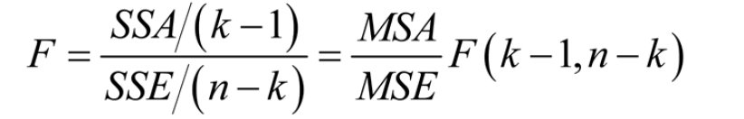
2. 设计检验统计量
首先设原假设H₀：该因素的各水平对其观察值没有影响，μ₁=μ₂=…=μ_{k}。
如果原假设成立，则表明没有系统误差，组间均方差MSA 和组内均方差MSE 的差异就不会太大；如果组间均方显著地大于组内均方差，说明各水平( 总体) 之间的差异不仅有随机误差，还有系统误差，所以拒绝原假设H₀。判断该因素的各水平是否对其观察值有影响，实际上就是比较组间方差与组内方差之间差异的大小。
综上所述，为了检验H₀：μ₁=μ₂=…=μ_{k}，需要将均方差MSA 和MSE 进行对比，因此得到所需要的检验统计量：

Slide 12
15.3.2 方差分析中的多重比较
单因素方差分析能帮助我们判断因素A 是否对观测变量产生了显著影响，但我们还想进一步了解因素A 的各个总体对观测变量的具体影响效果。多重比较检验就是通过对各个总体观测变量均值的逐对比较，来进一步检验到底哪些均值之间存在差异，并找出最优水平。
多重比较检验通常采用Fisher 提出的最小显著差异方法（LeastSignificant Difference, LSD）。LSD 方法是通过检验两个总体均值是否相等的t 检验方法。

Slide 13
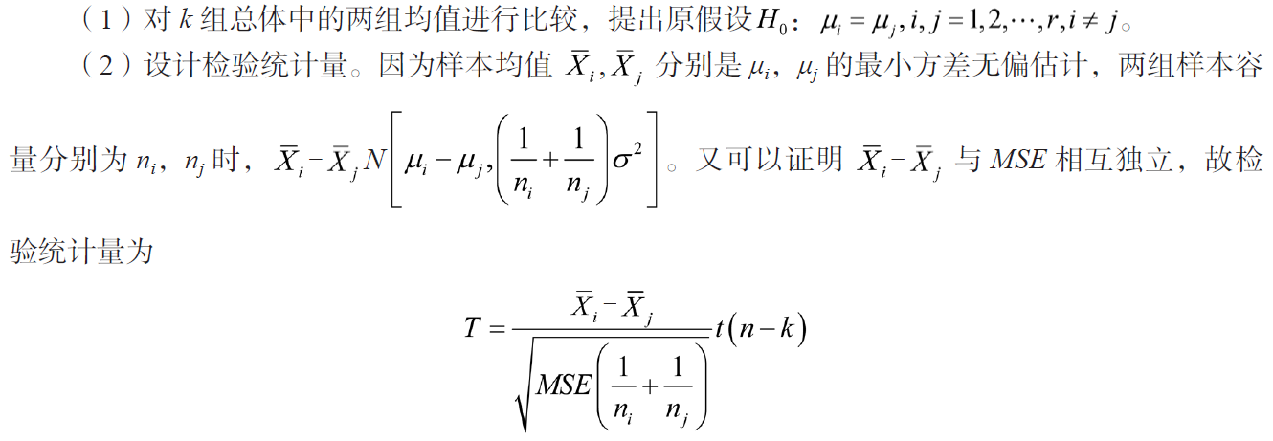
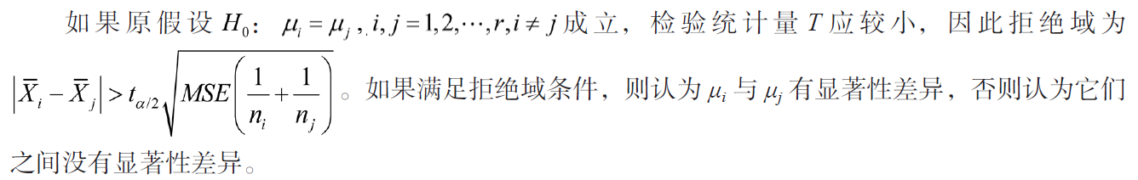

Slide 14
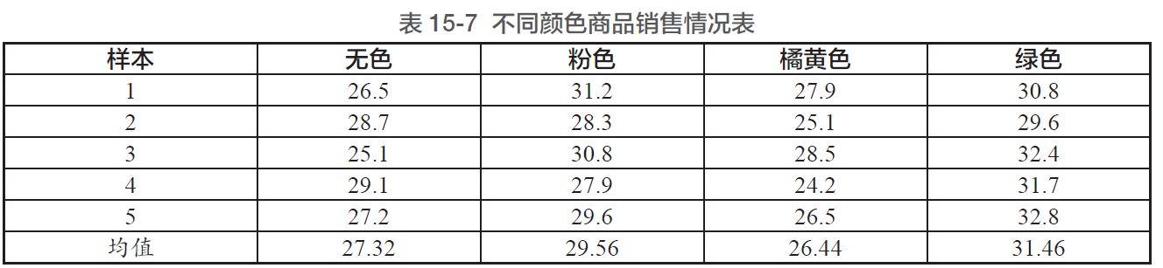
【例15.2】 色彩的选择对于品牌形象的建立有着不容小觑的作用，表15-7 中列出同一商品不同颜色的销售额情况，试问商品颜色不同是否会带来销售额的差别？

Slide 15
15.3.3 多因素方差分析
当有两个或者两个以上的因素对因变量产生影响时，可以用多因素方差分析的方法来进行推断。多因素方差分析原理与单因素方差分析基本一致，都是通过假设检验的过程来判断多个因素是否对因变量产生显著性影响。
在多因素方差分析中，不仅要考虑每个因素的主效应，往往还要考虑因素之间的交互效应。因此把各个因素对观测变量的单独影响称为主效应（main effect），因素之间共同对因变量产生的影响，或者各个因素不同水平的搭配所产生的新的影响称为交互效应（interaction effect）。简单起见，这里只讨论双因素方差分析。

Slide 16
1. 建立两种类型的双因素方差分析模型
（1）无交互效应的双因素方差分析
（2）有交互效应的双因素方差分析。
2. 双因素方差分析的具体步骤
（1）提出原假设和备择假设。
（2）采用类似于单因素方差分析的方法，对双因素离差平方和进行分解，得到总离差平方和分解。
（3）构造统计量。

Slide 17
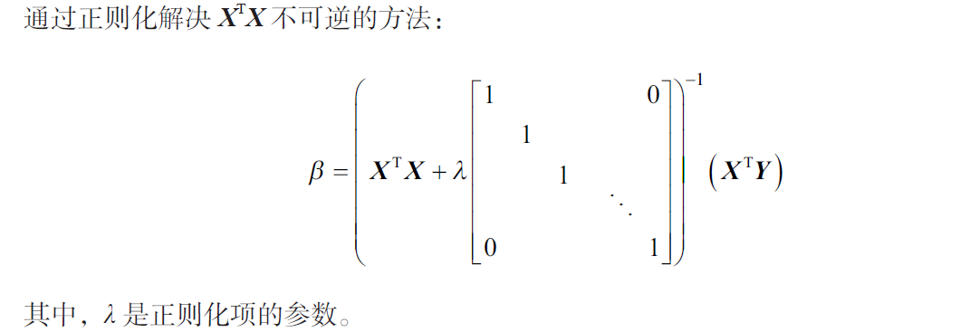

Slide 18
15.4 综合实例——连锁餐饮用户评级分析
下面利用Python 工具包对实例进行具体的方差分析。

Slide 19
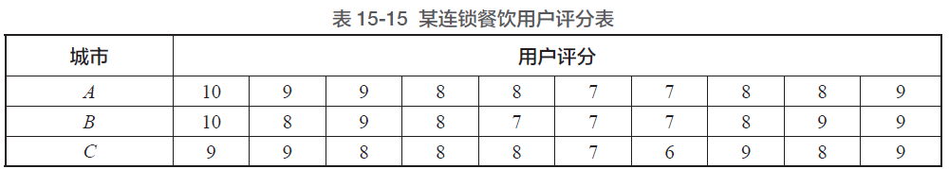
15.4.1 单因素方差分析实例
某连锁餐饮在3 个城市用户评分资料如表15-15 所示。已知各城市用户评分的分布近似于正态等方差，试以95% 的可靠性判断城市对用户评分是否有显著影响？

Slide 20
这里试验指标是用户评分，城市是因素，3 个不同城市表示因素的3 个不同水平，这是一个单因素试验。我们要考察城市对用户评分是否有显著性差异。
（1）提出假设。
H₀：城市对用户评分没有影响，即μ₁ = μ₂ = μ₃（μ_{i} 是城市用户评分的均值）。
H₁：城市对用户评分有影响，即μ₁，μ₂，μ₃ 不全相等。
（2）下面分别利用Python 中的f_oneway() 函数、statsmodel 库函数和手动计算各误差的方法进行单因素方差分析。
① 第1 种方法中用到了scipy.stats.f_oneway() 方法，检验多个分布均值是否相等，在使用f_oneway 函数之前需要先检验方差齐性，这里使用了levene 方差齐性检验。
② 第2 种方法要首先将3 个城市中的数据合并，变量s 为动态变量，其使用方法详见本章的“高手点拨”。利用statsmodels 库函数中包含的anova_lm 模型，使用线性OLSModel 进行方差分析。

Slide 21
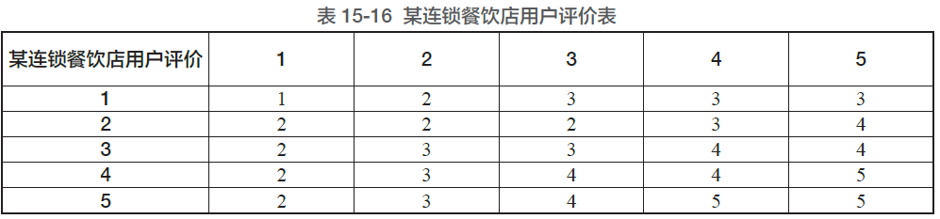
15.4.2 多因素方差分析实例
收集在环境等级（environmental）和食材等级（ingredients）两个因素影响下的某连锁餐饮店的用户评价数据，具体内容见表15-16。

Slide 22
15.5 高手点拨
1. Python 动态变量名的定义与调用
对于一些重复性的变量，如：var0, var1, var2, ...., varN，可以利用如下方法动态调用变量。
（1）使用exec() 函数动态赋值
exec() 函数在Python 3 中是内置函数，它支持Python 代码的动态执行。
（2）利用命名空间动态赋值
在Python 的命名空间中，将变量名与值存储在字典中，可以通过locals() 函数和globals() 函数分别获取局部命名空间和全局命名空间。
（3）在类中使用动态变量
Python 的类对象的属性储存在的__dict__ 中。__dict__ 是一个词典，键为属性名，值对应属性的值。

Slide 23
2. 差异研究的几种方法
差异研究的目的在于比较两组数据或多组数据之间的差异，无论是科学研究还是统计调查，显著性检验作为判断两组或多组数据集之间是否存在差异的方法，一直被广泛应用于各个科研应用领域。
所有要研究的数据类型都可以分为两类，即定量和定类，二者的区别在于数字大小是否具有比较意义。定量是指数字有比较意义，例如数字越大代表满意度越高，量表为典型定量数据；定类是指数字无比较意义，例如性别，1 代表男，2 代表女。针对不同的数据类型，研究者需要使用不同的方法和统计量来实现具体的差异性研究问题。

Slide 24
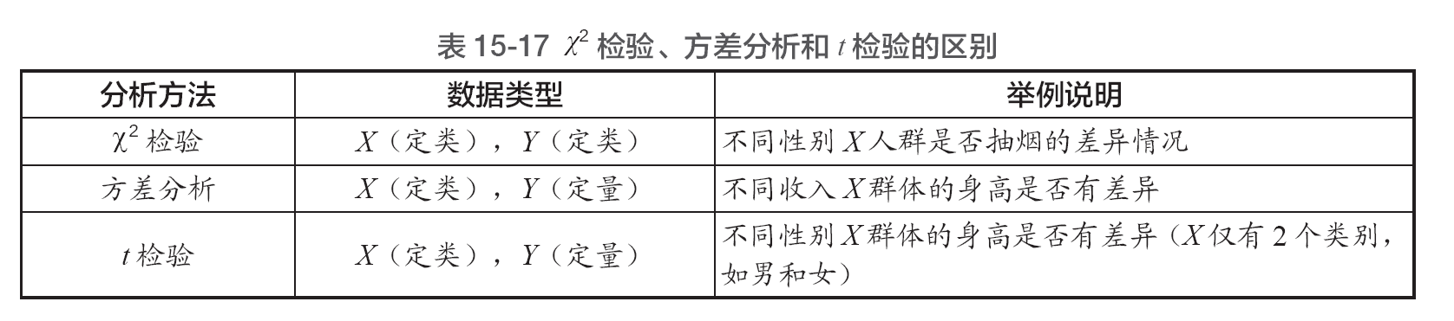
差异研究方法通常包括t 检验、方差x² 和卡方检验。三者的核心区别在于数据类型不一样。卡方检验用于分析定类数据与定类数据之间的关系情况，例如研究不同学历的样本人群的网购平台偏好是否有差异；方差分析( 单因素方差分析) 则是用于分析定类数据与定量数据之间的关系情况，例如研究不同学历人群的工资收入水平是否有显著差异，方差分析可用于多组数据，例如本科以下、本科、本科以上这3 组的差异；t 检验仅可对比两组数据的差异，如果数据为3 组或更多，则使用方差分析。

Slide 25
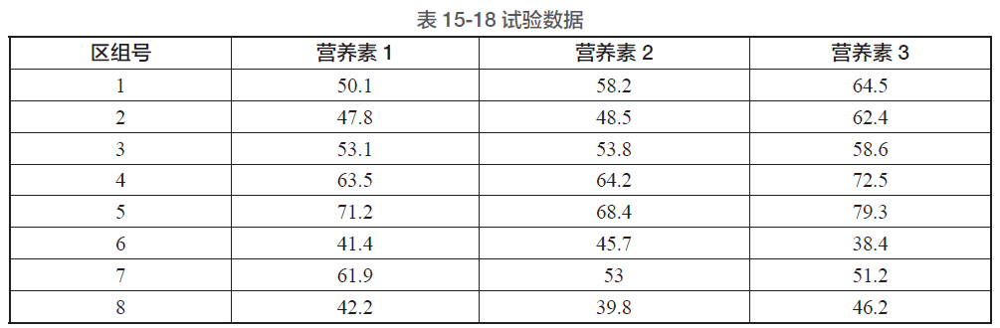
15.6 习题
（1）某试验用3 种营养素喂养小白鼠，研究区组和营养素对体重增量的影响。试验数据见表15-18。

Slide 26
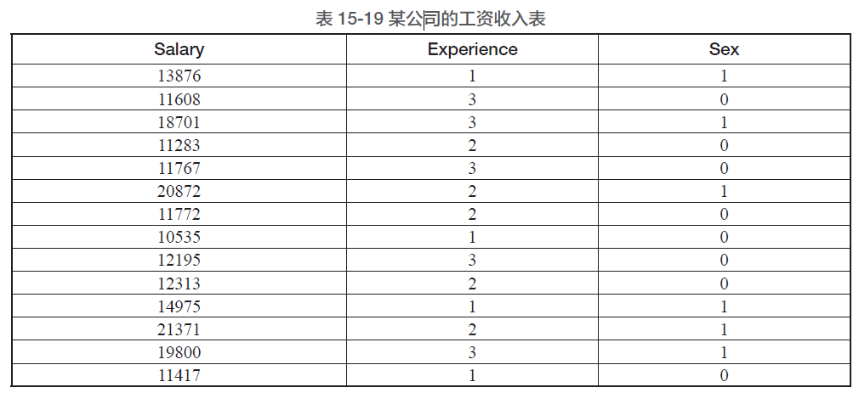
（2）下面收集了某公司的工资收入情况，部分数据（salary.csv）如表15-19 所示，试分析性别和经验对工资收入的影响。

